Slide 1

Direction des études
Service des programmes
et de l’innovation pédagogique
Gagner du temps pour mieux accompagner et innover :
une gestion de programme
allégée et rigoureuse
Nadyne Bédard, conseillère pédagogique
Louis Normand, conseiller pédagogique
Présenté à l’AQPC
8 juin 2023

Slide 2

Plan
Introduction
    Cadre logique d’un programme
    PIGP en bref
Le cadre de gestion
    Démarche et contenu
    Structure
    Exemples d’outils
Outils essentiels
    Plan de gestion
    Faits saillants
    Outils de veille : tableau de bord, questionnaire de veille, données descriptives
    Cadre d’analyse 6 critères
Cas par phase
  Présentation de chacun des cas
  Discussion
Synthèse
Période de questions

Slide 3

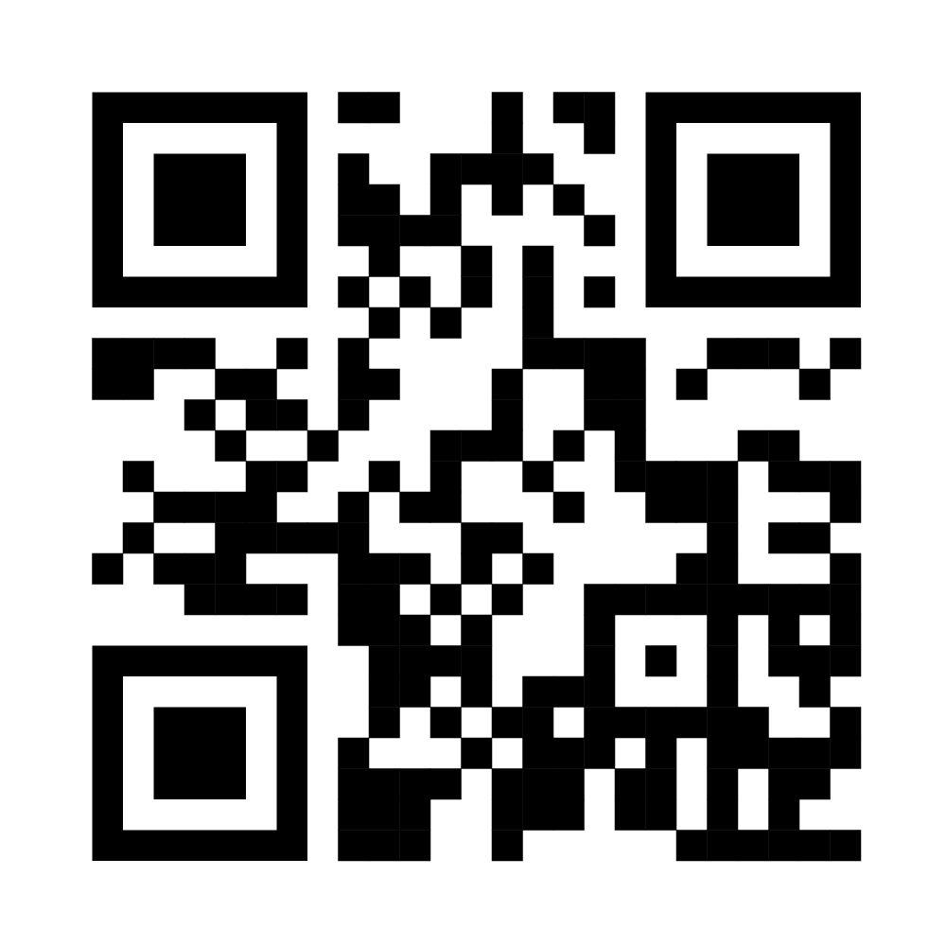
Faisons connaissance

Slide 4
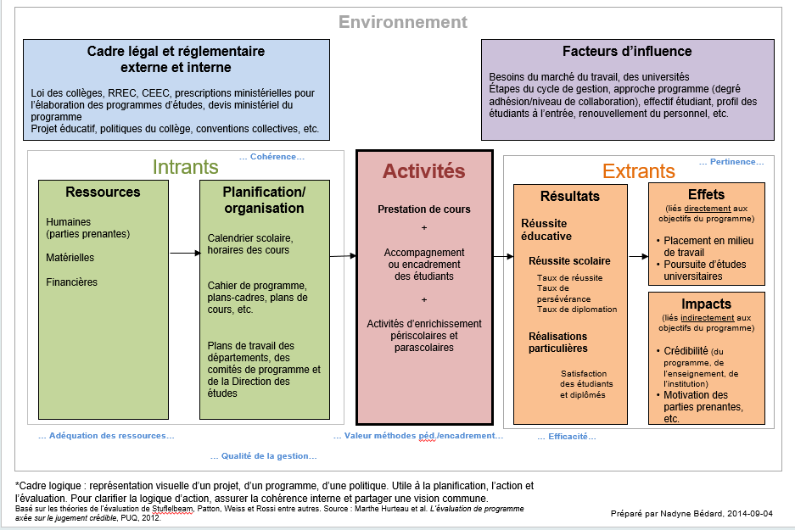
1. Cadre logique: schéma du fonctionnement
^{d’un programme}

Slide 5
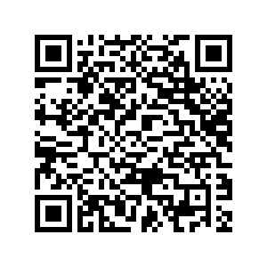
1. PIGP en bref
Éléments qui ont guidé la révision de notre PIGP
Place du cadre de gestion vs PIGP
Structure de la PIGP

Slide 6
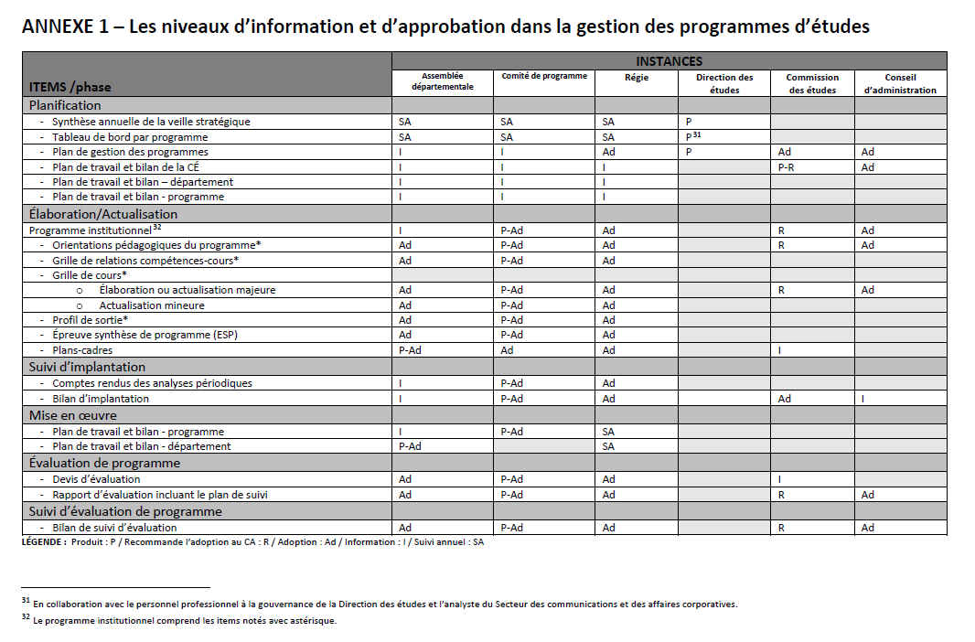
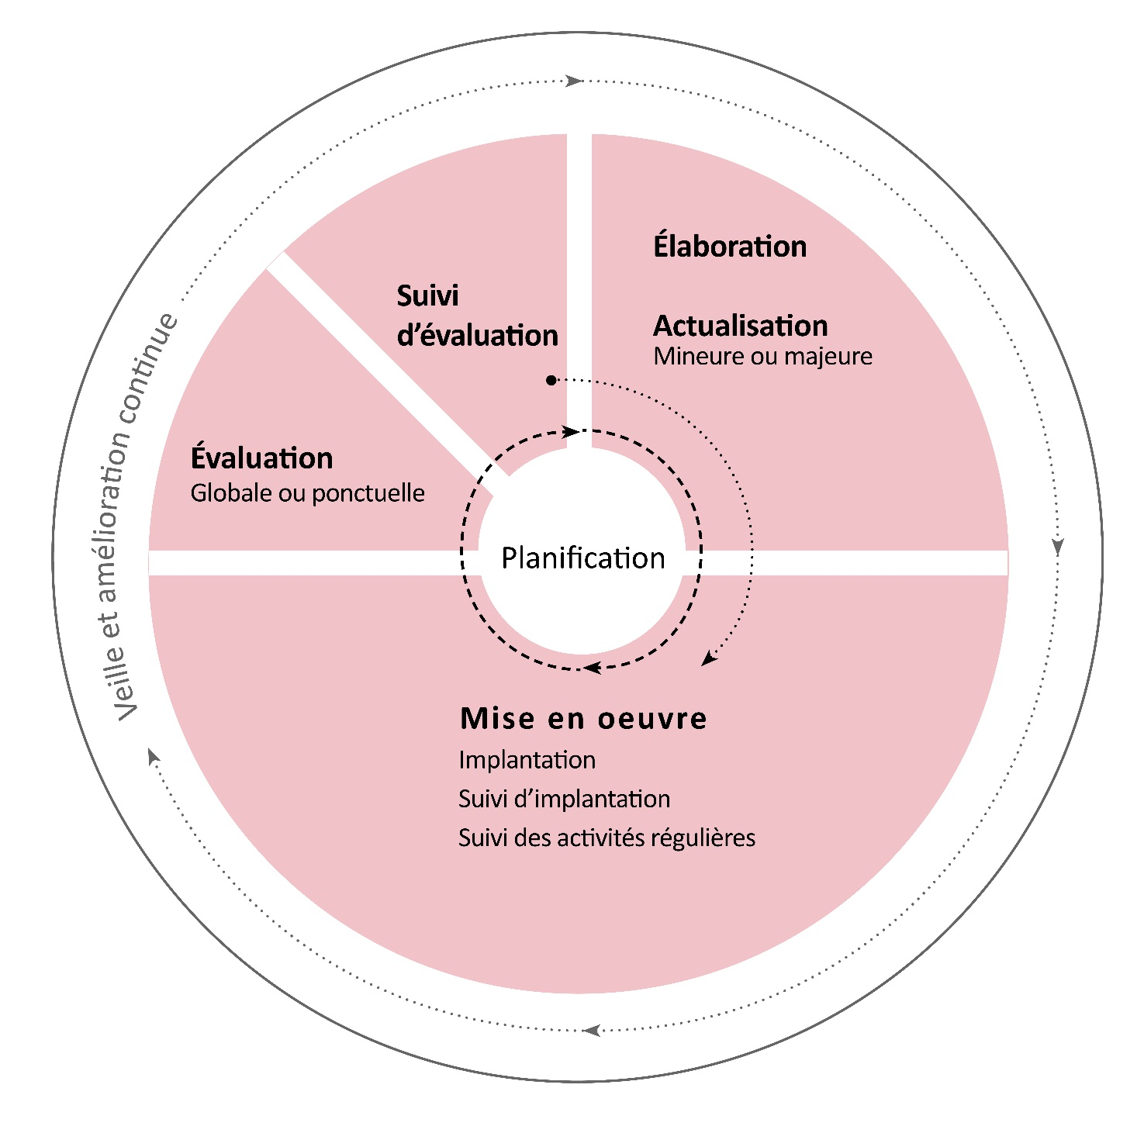
^{Annexe 1}
2.a) Le cadre de gestion : démarche et
contenu
Élabo/Actu:
Orientations (couleur locale)
Grille rel compétences-cours
Grille de cours
Profil de sortie
ESP
Plans-cadres
Évaluation et suivi :
Cadre d’analyse – critères CEEC
Devis d’évaluation
Outils de collecte
Rapport d’évaluation
Plan de suivi
Bilan de suivi
Planification et veille :
Synthèse annuelle de la veille stratégique
Tableau de bord par programme
Faits saillants
Plan de gestion des programmes
Plans de travail et bilans (CÉ, programmes, départements)
Suivi d’implantation :
Outils de collecte
Comptes rendus des analyses périodiques
Bilan d’implantation
Mise en œuvre :
Plan de travail
Bilan

Slide 7
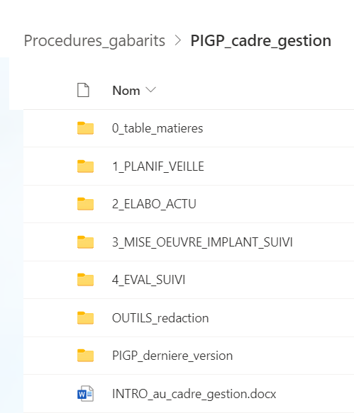
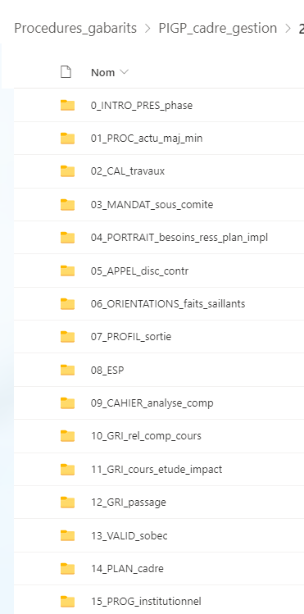
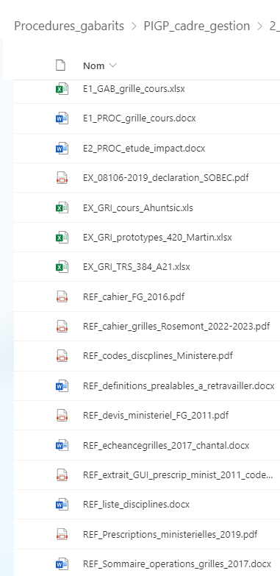
2.b) La structure du cadre de gestion
(arborescence) (SharePoint)

Slide 8
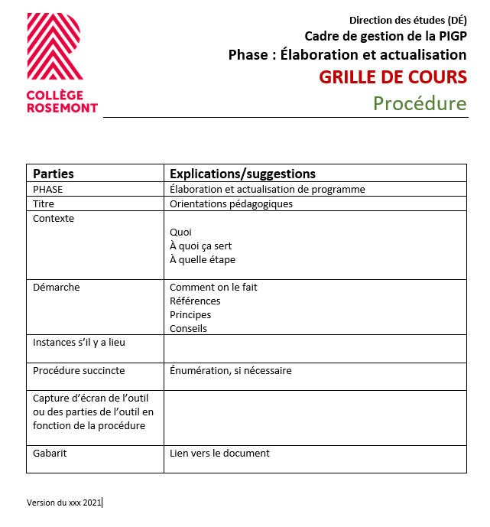
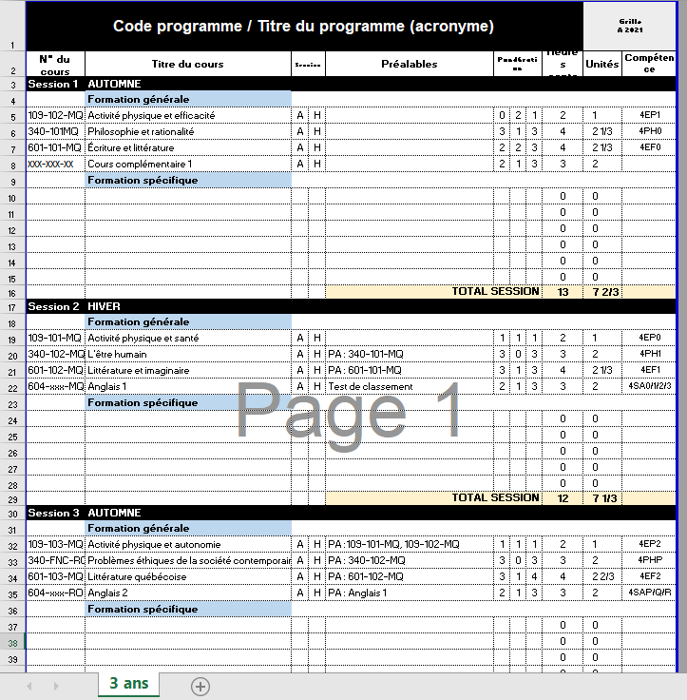
2.c) Exemple d’outils : la grille de cours
PROCÉDURE
GABARIT

Slide 9
3. Outils essentiels a) Plan de gestion
Légende :
Élaboration | É
Élaboration attendue | Éa
Actualisation mineure | Amn
Actualisation majeure | Amj
Suivi d’implantation | S
Suivi d'implantation attendu | Sa
Évaluation ponctuelle | Ép
Évaluation globale | Ég
Suivi d'évaluation | Sé
Mise en œuvre | -
Agrément | Agr
Suspension /reprise | Sus / Rep
Questionnaire de veille | Qv
En chantier dans Ms Project
L’esprit :
Années | 19 | 20 | 21 | 22 | 23 | 24 | 25 | 26 | 27 | 28 | 29 | 30 | 31 | 32 | 33 | 34 | 35
Programme 1 | Amj | -S | S | S | Qv | Ea | Sé | - | Qv | - | - | Qv | - | - | Qv | Ea | Sé
Programme 2 | - | - | - | É | S | S | Qv | - | Qv | - | Qv | - | Ea | Sé | - | - | -
Programme 3 | s/o | s/o | É | S | S | S | - | Qv | - | - | Qv | - | - | Qv | Éa | Sé | -
Cycle 7 à 9 ans
Retour Qveille

Slide 10
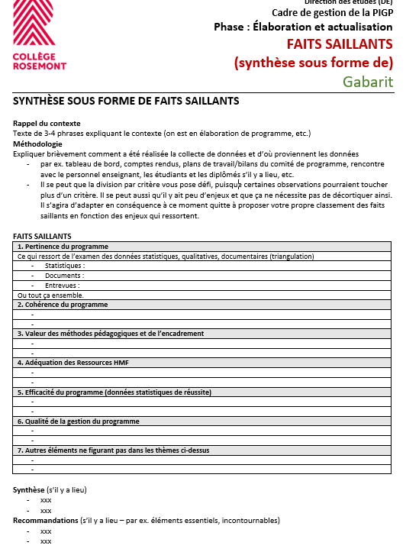
3.b) Outils de veille
FAITS SAILLANTS
Collecte de données : outils d’aide : liste de collecte, tableau d’aide à la réflexion, benchmarking, etc.
Analyse (triangulation)
Synthèse
Retour cas 3

Slide 11
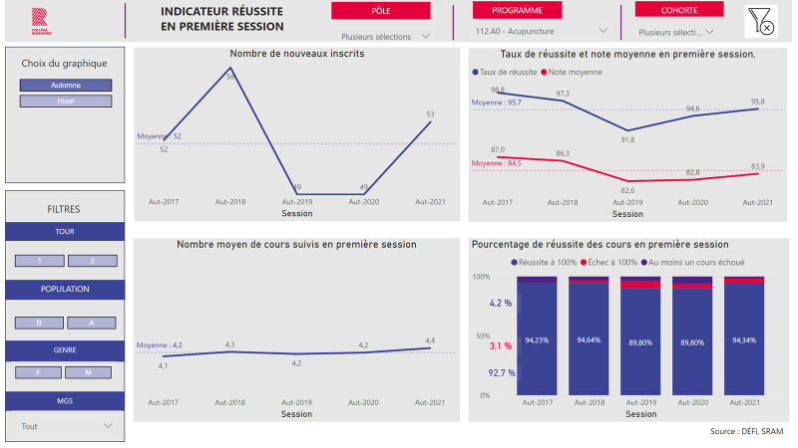
3.c) Outils de veille - Tableau de bord

Slide 12
3.c) Outils de veille
Questionnaire de veille - étudiants
1. Structure
  élaboré à partir des préoccupations (et du vocabulaire) des étudiants
  en fonction des critères de la CEEC
  FG présente
  se préserver de tomber dans l’évaluation de programme
  30 questions et sous-énoncés sur LES cours (et non chaque cours)
  diplômés : 5 questions
2. Fréquence de passation
tous les 2 ans (PRÉU) et les 3 ans (TECH)
pour avoir 3 prises sur 7 à 9 ans (vs charge de travail et imprévus)
3. Résultats
  observés globalement / accumulation des données (n=30)
  disposés au plan de travail si urgence (vigilance vs phases)
  conservés pour l’évaluation de programme en temps et lieu

Slide 13
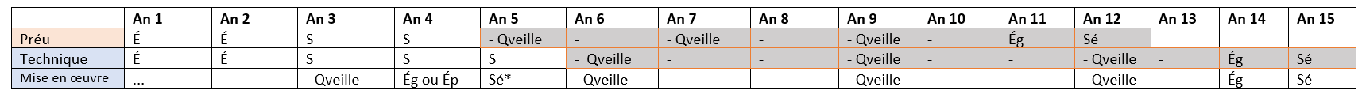
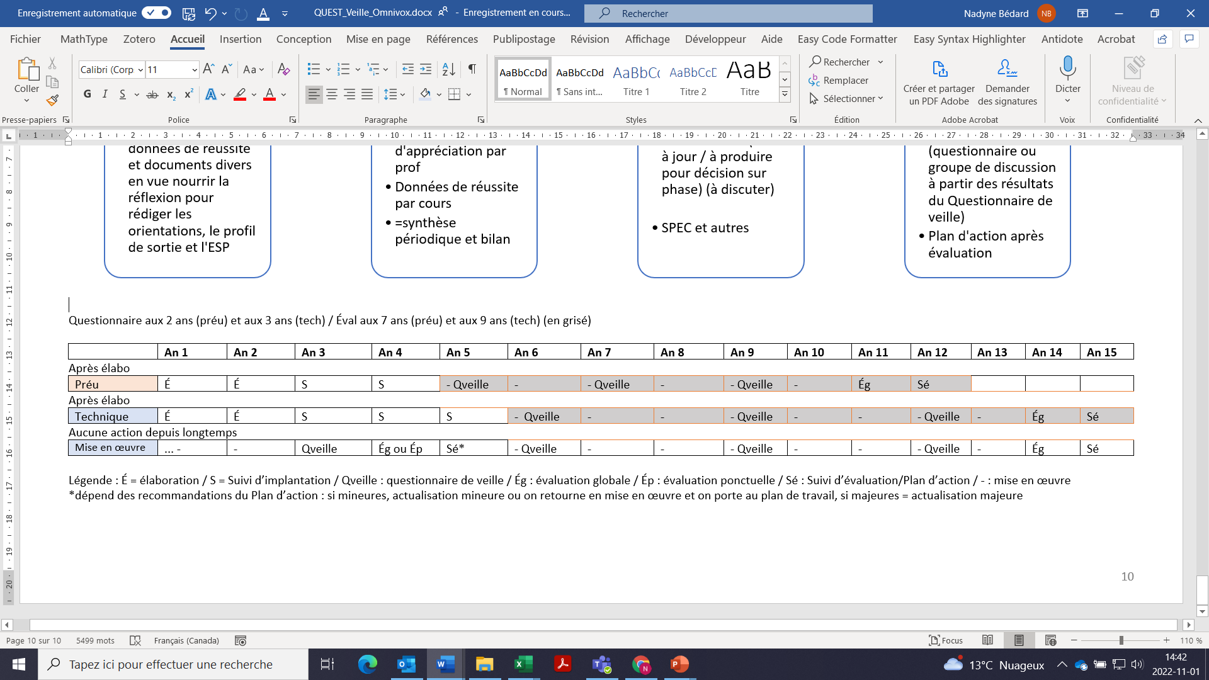
3.c) Outils de veille
Questionnaire de veille - étudiants
Illustration de la passation du questionnaire sur un cycle de 7 à 9 ans
Préu – 2 ans - Technique – 3 ans / Donc 3 passations sur le cycle
Choix de changement de phase à valider pour chaque programme chaque année selon la réalité du terrain
7 ans
9 ans
Voir Plan de gestion

Slide 14
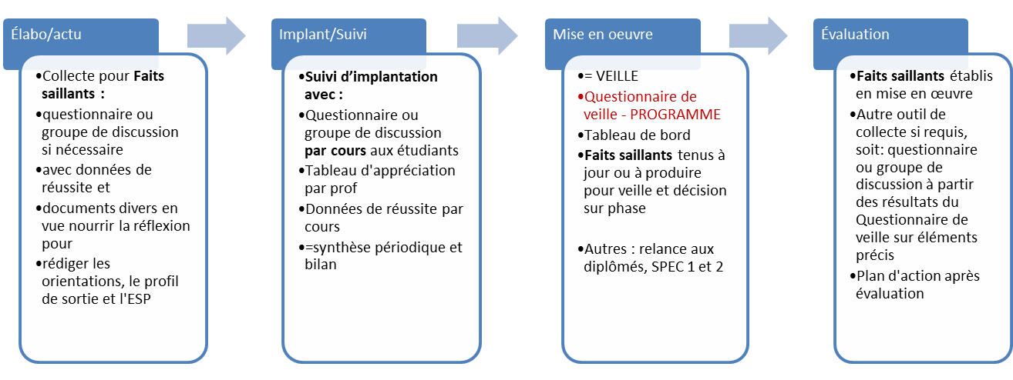
3.c) Outils de veille vs tous les outils des différentes phases - chronologie

Slide 15
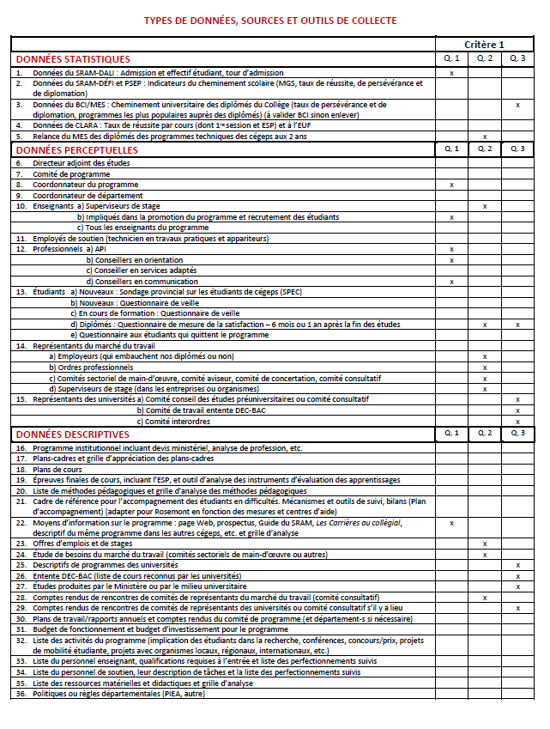
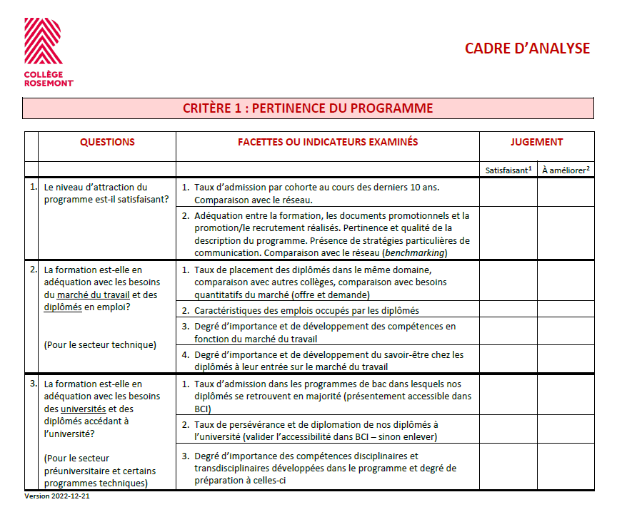
3.d) Cadre d’analyse 6 critères
Retour cas 3

Slide 16
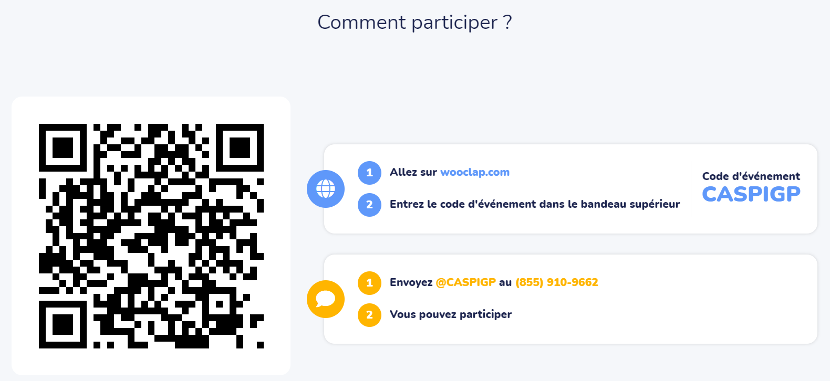
4. Cas par phase

Slide 17
4. Cas 1
Vous êtes la conseillère pédagogique responsable du programme Sciences humaines. On vous a confié le mandat d’accompagner le personnel enseignant de ce programme dans l’élaboration à partir du nouveau devis ministériel à la session d’hiver 2021. L’implantation de ce nouveau programme est prévue pour la session d’automne 2023.
Aviez-vous accès à des outils (procédures, gabarits, références) pour vous guider dans l’élaboration du programme ?
Oui, tous les outils
Oui mais seulement quelques-uns
Non, nous avons dû élaborer les outils

Slide 18
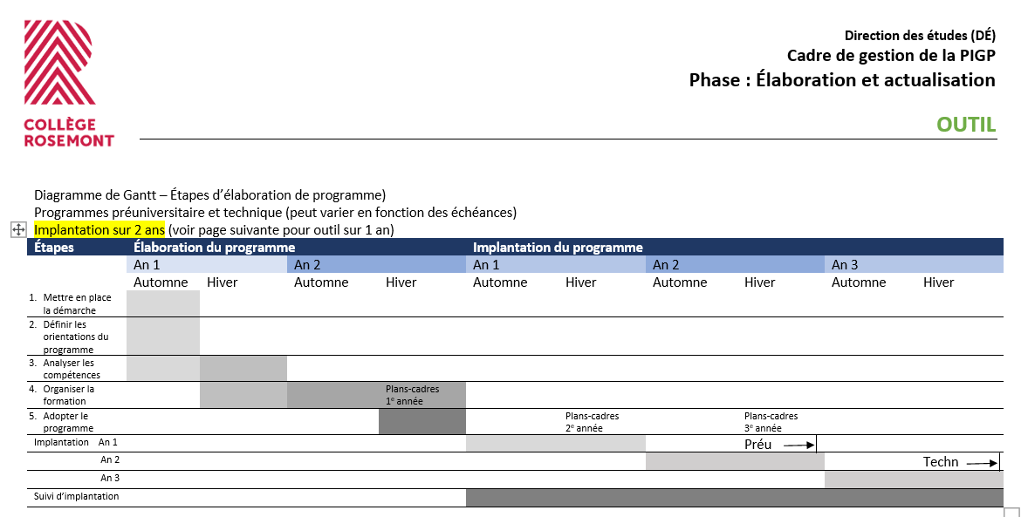
4. Phase : Élaboration

Slide 19
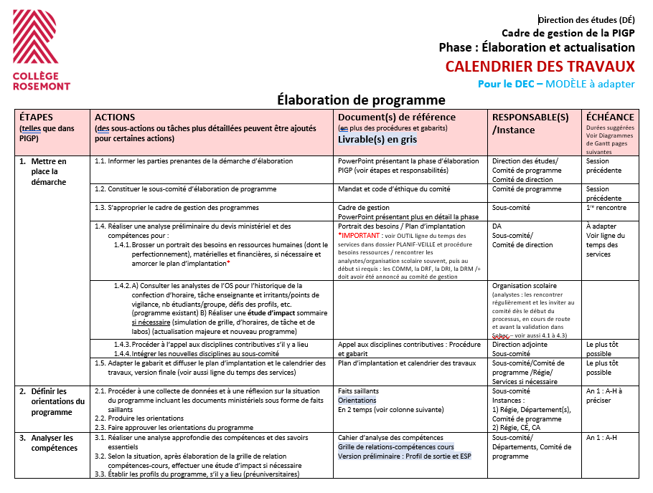
4. Phase : Élaboration

Slide 20
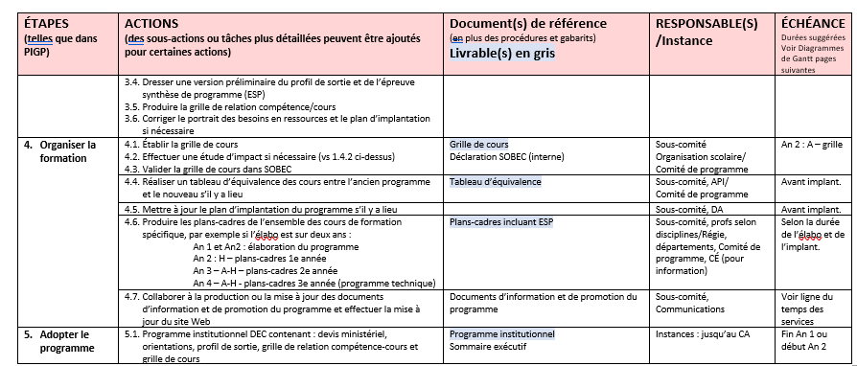
4. Phase : Élaboration

Slide 21
4. Cas 2
Le programme technique dont vous avez la responsabilité accueille sa première cohorte. Au terme de la première année, tout se déroule bien dans tous les cours sauf un; la personne enseignante d’un cours de même que ses étudiants mentionnent que le contenu est très chargé.
À quelle phase du cycle de gestion ce programme se situe-t-il ?
Élaboration
Actualisation majeure
Suivi d’implantation
Évaluation

Slide 22
4. Cas 2 (suite)
Le programme technique dont vous avez la responsabilité accueille sa première cohorte. Au terme de la première année, tout se déroule bien dans tous les cours sauf un; la personne enseignante d’un cours de même que ses étudiants mentionnent que le contenu est très chargé.
Quand effectuerez-vous les changements ?
Avant de redonner le cours une deuxième fois
À la fin du suivi d’implantation (dans 2 ans)
Tout dépend de l’ampleur des changements impliqués

Slide 23
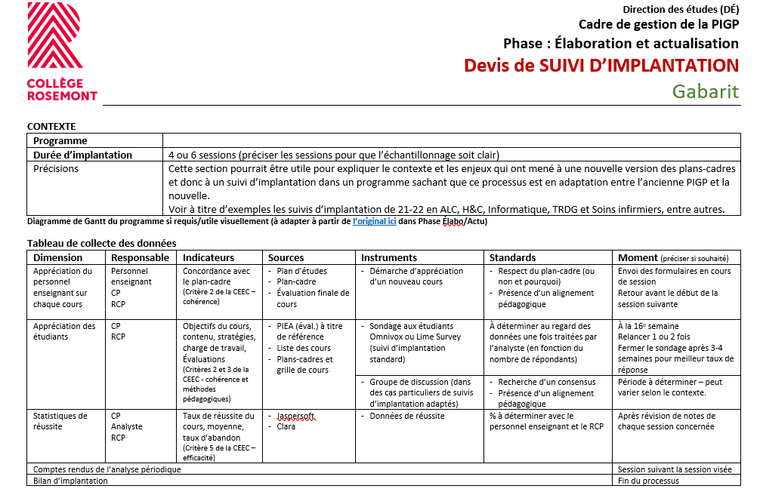
4. Phase : Suivi d’implantation
Outils de collecte
Comptes rendus des analyses périodiques
Bilan d’implantation

Slide 24
4. Cas 3
Un programme préuniversitaire dont vous avez la responsabilité a vu ses admissions suspendues au cours des trois dernières années. Après analyse de la situation, la direction de votre Collège souhaite le ressusciter en modifiant les orientations pédagogiques du programme et la grille de cours au complet.
À quel(s) critère(s) de la CEEC la situation fait-elle référence ?
La pertinence
La cohérence
La valeur des méthodes pédagogiques et l’encadrement
L’adéquation des ressources humaines, matérielles et financières
L’efficacité
La qualité de la gestion

Slide 25
4. Cas 3 (suite)
Un programme préuniversitaire dont vous avez la responsabilité a vu ses admissions suspendues au cours des trois dernières années. Après analyse de la situation, la direction de votre Collège souhaite le ressusciter en modifiant les orientations pédagogiques du programme et la grille de cours au complet.
À quelle phase du cycle de gestion ce programme passera-t-il par conséquent?
Actualisation mineure
Actualisation majeure
Mise en oeuvre
Évaluation
Faits saillants
Cadre d’analyse

Slide 26
4. Cas 4
L’an dernier, le ministère de l’Enseignement supérieur a procédé à l’analyse d’état de situation d’un des programmes techniques dont vous avez la responsabilité. Lors d’une réunion avec le responsable de la coordination de programme et votre directeur adjoint, vous parcourez le document d’orientation et vous y lisez l’extrait suivant :
Considérant que :
L’état de situation a permis de constater que le programme d’études répond aux modifications de l’exercice de la profession;
Les employeurs et les diplômés ont émis des commentaires sur les écarts entre la formation et la réalité sur le marché du travail;
La mise en œuvre des programmes d’études est sous la responsabilité des établissements d’enseignement;
Il est proposé :
De ne pas actualiser le programme d’études;
Que le Ministère invite les établissements d’enseignement à collaborer avec les partenaires du marché du travail afin d’identifier des pistes de solutions pour favoriser le rapprochement entre la formation et la réalité du marché du travail.
Le RCP est bien entendu fort contrarié de lire l’extrait. Votre directeur adjoint mentionne que la dernière actualisation (avec un nouveau devis) remonte à 2009. Il n’y a pas eu d’évaluation depuis.
Cette problématique nous amène-t-elle vers une autre phase du cycle de gestion ?
Non, on reste en mise en oeuvre
Oui, en évaluation ponctuelle
Oui, en évaluation globale
Oui, en actualisation mineure
Oui, en actualisation majeure

Slide 27
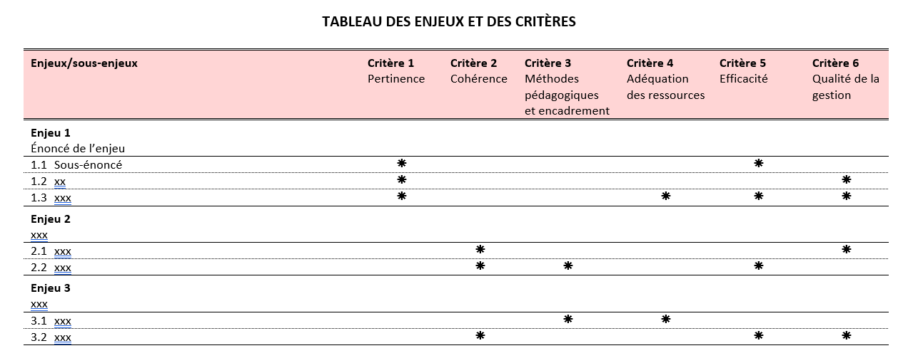
4. Phase Évaluation
Partir des faits saillants ou du cadre d’analyse pour identifier les critères où se trouvent le plus d’enjeux et les formuler

Slide 28
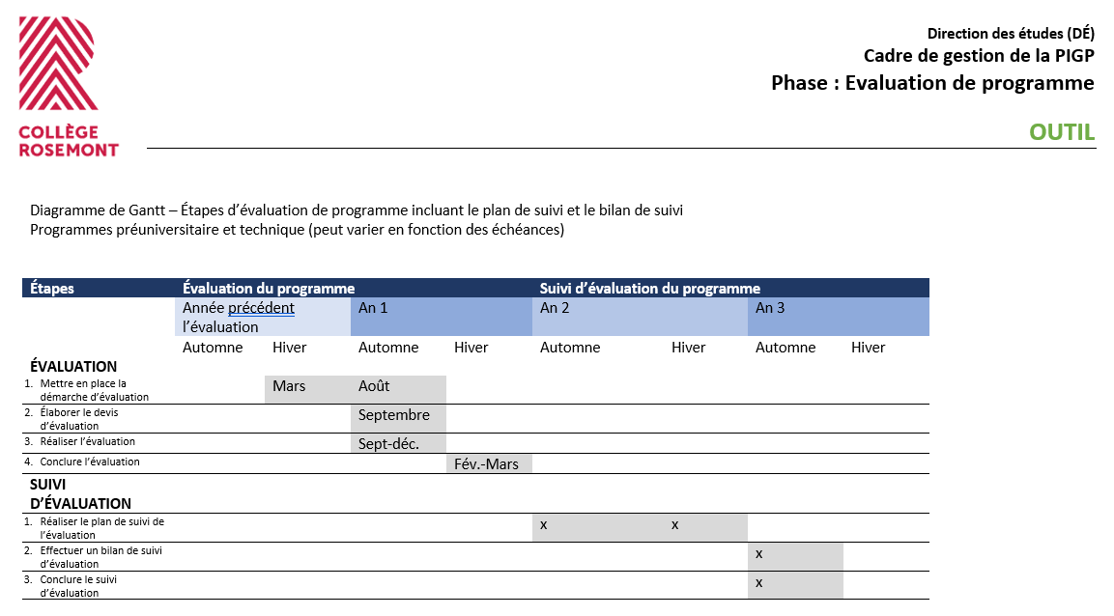
4. Phase Évaluation
Le but est de réaliser l’évaluation en 9 mois.

Slide 29
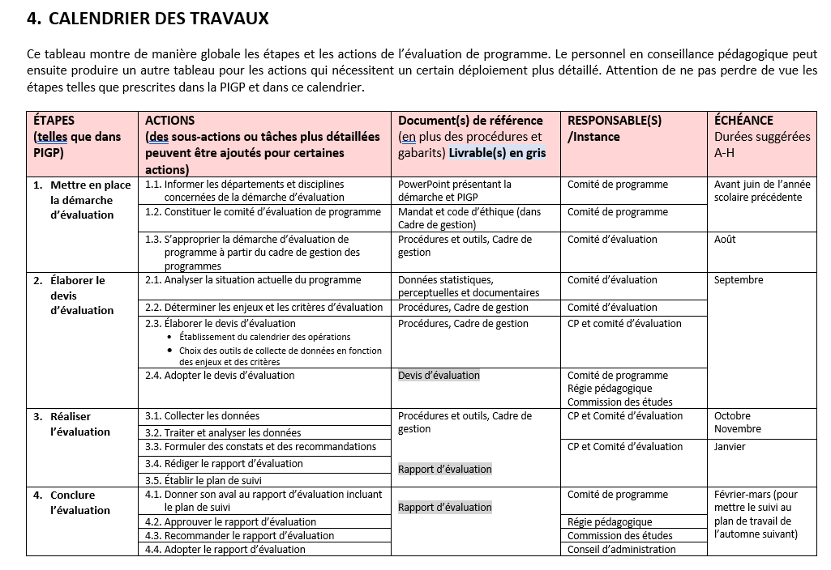
4. Phase Évaluation
OUTILS
Devis d’évaluation
Outils de collecte
Rapport d’évaluation
Plan de suivi
Bilan de suivi

Slide 30
5. Synthèse
Rappel : Au Collège de Rosemont, la gestion des programmes est soutenue
par un cadre de gestion
qui comporte des gabarits, des procédures et des outils
qui permettent de faciliter le travail des CP
et d'harmoniser les pratiques entre elles/eux.
Constats, bons coups
Mises en garde ou si c’était à refaire
Remerciements

Slide 31
6. Période de questions
?

Slide 32
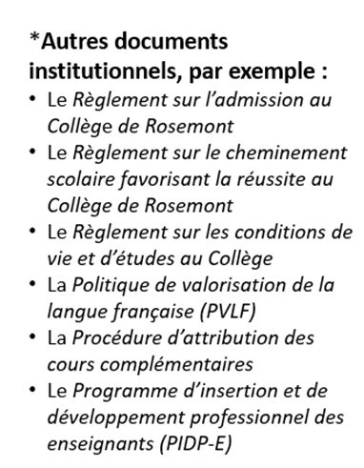
1. Écosystème réglementaire
PIGP
Autres documents institutionnels*
COLLÈGE
PIEA
Conventions collectives
Plan stratégique
Projet éducatif
RREC / Loi sur les collèges
Prescriptions ministérielles / CEEC

